Slide 1
Java程序开发
线 程
重庆大学计算机学院

Slide 2
学习内容
什么是线程
线程的状态
线程的构造
线程的控制
多线程的互斥和同步
Java SE 8.0 Lambda语法对线程的支持

Slide 3
线程的概念
多任务：计算机在看上去几乎同一时间内运行多个程序。
多线程：单个程序内部也可以在同一时间进行多种运算。
一个线程是一个程序内部的顺序控制流。
  不是程序，自己本身不能运行，必须在程序中运行
  如何在一个程序内部实现多个线程。

Slide 4
线程和进程
每个进程都有独立的代码和数据空间(进程上下文)，进程切换的开销大。
线程：轻量的进程，同一类线程共享代码和数据空间，每个线程有独立的运行栈和程序计数器(PC)，线程切换的开销小。
多进程：在操作系统中，能同时运行多个任务(程序)。
多线程：在同一应用程序中，有多个顺序流同时执行。

Slide 5
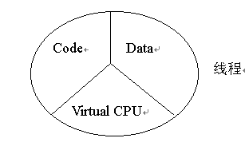
线程的概念模型
虚拟的CPU，封装在java.lang.Thread类中。
CPU所执行的代码，传递给Thread类。
CPU所处理的数据，传递给Thread类。

Slide 6
线程体
Java的线程是通过java.lang.Thread类来实现的。
当我们生成一个Thread类或者它的子类的对象后，一个新的线程就诞生了。
每个线程都是通过某个特定Thread对象的方法run( )来完成其操作的，方法run( )称为线程体。

Slide 7
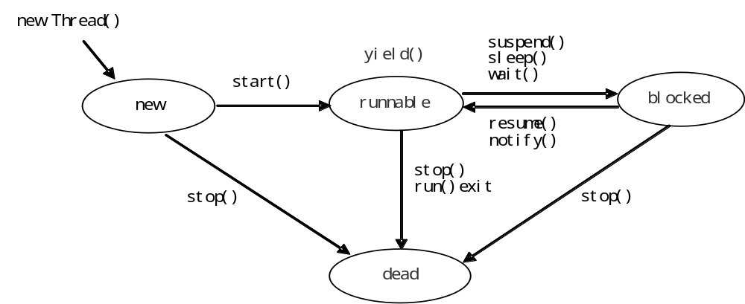
线程的状态

Slide 8
创建状态(new Thread)
Thread myThread = new MyThreadClass( );
可运行状态( Runnable )
Thread myThread = new MyThreadClass( );
myThread.start( );
  这一状态并不是运行中状态（Running），因为也许线程并未真正执行。

Slide 9
不可运行状态（Not Runnable）
  调用了sleep（）方法;
  调用了suspend（）方法;
  为等候一个条件变量，线程调用wait（）方法;
  输入输出流中发生线程阻塞;

Slide 10
对于上面四种情况，都有可以返回可运行态的方法与之对应。
  1、sleep()方法中的参数为休息时间，单位为毫秒，时间过去后，线程即为可运行的。
  2、一个线程调用suspend()方法后，只能有其它线程调用它的resume()方法恢复。
  3、如果一个线程等待条件变量，如果要停止等待，需要条件变量所在的对象调用notify()或者 notifyAll()方法。
  4、特定的I／O指令结束不可运行状态。

Slide 11
死亡状态（Dead）
线程的终止一般可通过两种方法实现：自然撤消（线程执行完）或是被停止（调用stop()方法）。
自然撤销是线程的 run() 方法正常退出。

Slide 12
其它注意事项
１、非法状态处理
  对于任何状态，如果调用的方法和状态不符，都会引起非法状态处理异常。比如。线程刚创建后，只能调用 start ()或者 stop ()方法，如果调用其它方法就会引起非法状态处理。
２、isAlive()方法
  在类Thread中提供了方法isAlive()，如果线程已经启动，但是未终止，返回true，反之，返回 false，表示该线程未启动，或者已终止。
  如果isAlive()方法返回true，不能区分是可运行态（runnable）还是不可运行态（not runnable）。

Slide 13
线程体的构造
public Thread(Runnable target, String name )；
  target是执行线程体的目标对象。生成这个对象的类，实现了Runnable接口。其中包含线程体run（）方法。
  name是线程的名称。
  还有它的重载方法。
任何实现接口Runnable的对象都可以作为一个线程的目标对象；

Slide 14
构造线程体的2种方法
  定义一个线程类，它继承类Thread并重写其中的方法run( )；
  提供一个实现接口Runnable的类作为线程的目标对象，在初始化一个Thread类或者Thread子类的线程对象时，把目标对象传递给这个线程实例，由该目标对象提供线程体run( )。
  Runnable接口中只定义了一个方法 run()；

Slide 15
通过继承类Thread构造线程体
class SimpleThread extends Thread {
public SimpleThread(String str) {
super(str);
}
public void run() {
for (int i = 0; i < 10; i++) {
System.out.println(i + " " +getName());
try {
sleep((int)(Math.random() * 1000));
} catch (InterruptedException e) {}}

Slide 16
System.out.println("DONE! " + getName());
}
}
public class TwoThreadsTest {
public static void main (String args[]) {
new SimpleThread("First").start();
new SimpleThread("Second").start();
}
}

Slide 17
通过接口构造线程体-例子1
class SimpleThread implements Runnable{
public SimpleThread(String str) {
//super(str);
}
public void run() {
for (int i = 0; i < 10; i++) {
System.out.println(i + " " +Thread.currentThread(). getName());
try {
Thread.sleep((int)(Math.random() * 1000));
} catch (InterruptedException e) {｝}

Slide 18
通过接口构造线程体-例子1(续)
System.out.println("DONE! " + Thread.currentThread().getName());
}
}
public class TwoThreadsTest {
public static void main (String args[]) {
new Thread( new SimpleThread(),"First").start();
new Thread( new SimpleThread(),“Second").start();
}}

Slide 19
两种方法的比较
使用Runnable接口
可以将CPU，代码和数据分开，形成清晰的模型;
还可以从其他类继承;
保持程序风格的一致性。
使用Thread.currentThread()获取当前线程进行控制
直接继承Thread类
不能再从其他类继承;
编写简单，可以直接操纵线程

Slide 20
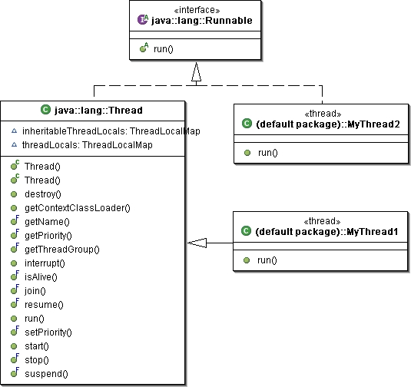
两种构造线程方法之间的关系

Slide 21
线程的调度
Java提供一个线程调度器来监控程序中启动后进入就绪状态的所有线程。线程调度器按照线程的优先级决定应调度哪些线程来执行。
线程的调度是抢先式的。
  时间片方式
  非时间片方式

Slide 22
下面几种情况下，当前线程会放弃CPU:
  线程调用了yield()或sleep()方法主动放弃；
  由于当前线程进行I/O访问，外存读写，等待用户输入等操作，导致线程阻塞；
  为等候一个条件变量，线程调用wait（）方法；
  抢先式系统下，由高优先级的线程参与调度；时间片方式下，当前时间片用完，由同优先级的线程参与调度。

Slide 23
线程的优先级
线程的优先级用数字来表示，范围从1到10，即Thread.MIN_PRIORITY到Thread.MAX_PRIORITY。一个线程的缺省优先级是5，即Thread.NORM_PRIORITY。
int getPriority();
void setPriority(int newPriority);

Slide 24
class ThreadTest{
public static void main( String args [] ) {
Thread t1 = new MyThread("T1");
t1.setPriority( Thread.MIN_PRIORITY );
t1.start( );
Thread t2 = new MyThread("T2");
t2.setPriority( Thread.MAX_PRIORITY );
t2.start( );
Thread t3 = new MyThread("T3");
    t3.setPriority( Thread.MAX_PRIORITY );
    t3.start( );}}

Slide 25
    class MyThread extends Thread {
    String message;
    MyThread ( String message ) {
    this.message = message;
    }
    public void run() {
    for ( int i=0; i<3; i++ )
    System.out.println(message+" "+getPriority() );
    }}

Slide 26
    运行结果：
    T2 10
    T2 10
    T2 10
    T3 10
    T3 10
    T3 10
    T1 1
    T1 1
    T1 1

Slide 27
注意：并不是在所有系统中运行Java程序时都采用时间片策略调度线程，所以一个线程在空闲时应该主动放弃CPU，以使其他同优先级和低优先级的线程得到执行。

Slide 28
基本的线程控制
测试线程状态
  可以通过Thread中的isAlive()方法来获取线程是否处于活动状态；
  线程由start()方法启动后，直到其被终止之间的任何时刻，都处于 ‘Alive’状态。

Slide 29
线程的暂停和恢复
sleep()方法
suspend（）和resume（）,（运行程序）
join() （运行程序）
  当前线程等待调用该方法的线程结束后,再恢复执行.
  TimerThread tt=new TimerThread(100);
  tt.start();
  …//另一线程
  public void timeout(){
  tt.join();//等待线程tt执行完后再继续往下执行
  … }

Slide 30
线程终止
终止线程
  线程执行完其run()方法后，会自然终止。
  通过调用线程的实例方法stop()来终止线程。（一般不推荐使用）
  使用中断（interrupt）通知线程停止
    interrupt();
    isInterrupted();
    interrupted();
查看备注程序
Notes:
【例9.5】中断线程的执行
public class InterruptTest extends Thread {
static int result = 0;
public InterruptTest(String name) {
super(name);
}
public static void main(String[] args) {
System.out.println("主线程执行");
Thread t = new InterruptTest("计算线程");
t.start();
System.out.println("result：" + result);
try {
long start = System.nanoTime(); //获得开始时间
t.join(2000); //等待线程t执行2000毫秒
long end = System.nanoTime(); //获得结束时间
t.interrupt(); //中断线程t的执行
System.out.println((end - start) / 1000000 + "毫秒后:" + result);
} catch (InterruptedException e) {
e.printStackTrace();
}
}
@Override
public void run() {
System.out.println(this.getName() + "开始计算...");
try {
Thread.sleep(4000);
} catch (InterruptedException e) {
System.out.println(this.getName()+"被中断,结束");
return;
}
result = (int) (Math.random() * 10000);
System.out.println(this.getName() + "结束计算");
}
}
【例9.6】向线程发送中断信号
public class InterruptTest2 extends Thread {
static int result = 0;
public InterruptTest2(String name) {
super(name);
}
public static void main(String[] args) {
System.out.println("主线程执行");
Thread t = new InterruptTest2("计算线程");
t.start();
System.out.println("result：" + result);
try {
long start = System.nanoTime();
t.join(10);
long end = System.nanoTime();
t.interrupt();
System.out.println((end - start) / 1000000 + "毫秒后:" + result);
} catch (InterruptedException e) {
e.printStackTrace();
}
}
@Override
public void run() {
System.out.println(this.getName() + "开始计算...");
for (int i = 0; i < 100000; i++) {
result++;
if (Thread.interrupted()) {
System.out.println(this.getName() + "被中断");
return;
}
}
System.out.println(this.getName() + "结束计算");
}
}

Slide 31
多线程的互斥与同步
线程1
取过来
资源
加1后送回去
线程2
变量
线程10
withdrwal()
余额
withdrwal()
透支

Slide 32
多线程的互斥与同步
临界资源问题
class stack{
int idx=0;
char[ ] data = new char[6];
public void push(char c){
data[idx] = c;
idx++;
}
public char pop(){
idx--;
return data[idx];
}
}

Slide 33
两个线程A和B在同时使用Stack的同一个实例对象，A正在往堆栈里push一个数据，B则要从堆栈中pop一个数据。
1) 操作之前 data = | p | q | | | | | idx=2
2) A执行push中的第一个语句，将r推入堆栈；
data = | p | q | r | | | | idx=2

Slide 34
3) A还未执行idx++语句，A的执行被B中断，B执行pop方法，返回q：
data = | p | q | r | | | | idx=1
4〕A继续执行push的第二个语句：
data = | p | q | r | | , | | idx=2
最后的结果相当于r没有入栈。
产生这种问题的原因在于对共享数据访问的操作的不完整性。

Slide 35
在Java 语言中，引入了对象互斥锁的概念，来保证共享数据操作的完整性。
  每个对象都对应于一个可称为“互斥锁”的标记，这个标记用来保证在任一时刻，只能有一个线程访问该对象。
  关键字synchronized 来与对象的互斥锁联系。当某个对象用synchronized修饰时，表明该对象在任一时刻只能由一个线程访问。

Slide 36
public void push(char c){
  synchronized(this){
  data[idx]=c;
  idx++;
  }
}
public char pop(){
  synchronized(this){
  idx--;
  return data[idx];
  }
}

Slide 37
synchronized 除了象上面讲的放在对象前面限制一段代码的执行外，还可以放在方法声明中，表示整个方法为同步方法。方法在执行时需要获取“互斥锁”，是一个原子方法，不会被外界中断 。
public synchronized void push(char c){
    …
}
如果synchronized用在类声明中，则表明该类中的所有方法都是synchronized的。

Slide 38
多线程的同步
class SyncStack{
private int index = 0;
private char []buffer = new char[6];
public synchronized void push(char c){
while(index == buffer.length){
try{
this.wait(); }catch(InterruptedException e){}
}
this.notify();
buffer[index] = c;
index++; }

Slide 39
    public synchronized char pop(){
    while(index ==0){
    try{
    this.wait();
    }catch(InterruptedException e){}
}
this.notify();
    index- -;
    return buffer[index];
    }
}

Slide 40
生产者-消费者问题(同步问题)
资源
SyncStack
生产者
消费者

Slide 41
class Producer implements Runnable{
    SyncStack theStack;
    public Producer(SyncStack s){
    theStack = s;
}
  public void run(){
  char c;
  for(int i=0; i<20; i++){
  c =(char)(Math.random()*26+'A');
  theStack.push(c);
  System.out.println("Produced: "+c);
  try{ Thread.sleep((int)(Math.random()*100));
  }catch(InterruptedException e){}
  }
  } }

Slide 42
class Consumer implements Runnable{
    SyncStack theStack;
    public Consumer(SyncStack s){
    theStack = s;
}
    public void run(){
    char c;
    for(int i=0;i<20;i++){
    c = theStack.pop();
    System.out.println("Consumed: "+c);
    try{ Thread.sleep((int)(Math.random()*1000));
    }catch(InterruptedException e){}
    }
    }
}

Slide 43
public class SyncTest{
    public static void main(String args[]){
    SyncStack stack = new SyncStack();
    Runnable source=new Producer(stack);
    Runnable sink = new Consumer(stack);
    Thread t1 = new Thread(source);
    Thread t2 = new Thread(sink);
    t1.start();
    t2.start();
    }
}

Slide 44
程序执行结果
Produced:V
Consumed:V
Produced:E
Consumed:E
Produced:P
Produced:L
...
Consumed:L
Consumed:P

Slide 45
wait(),notify(),notifyAll()
(1) wait,nofity,notifyAll必须在已经持有锁的情况下执行,所以它们只能出现在synchronized作用的范围内.
这些方法都是在java.lang.Object中定义的。
(2) wati的作用:释放已持有的锁,进入wait队列.
(3) notify的作用:唤醒wait队列中的一个线程并把它移入锁申请队列.
(4) notifyAll的作用:唤醒wait队列中的所有的线程并把它们移入锁申请队列.

Slide 46
可能会发生死锁的问题
哲学家用餐问题
  五位哲学家坐在餐桌前,他们在思考,并在感到饥饿时就吃东西,在每位哲学家之间有一个筷子,为了吃东西,一位哲学家必须要有两个筷子,如果每位哲学家拿起右边的筷子,然后等着拿左边的筷子,问题就产生了.在这种情况下就会发生死锁.

Slide 47
Java SE 8.0 Lambda语法对线程的支持
对于Runnable和接口，除了可以使用Java中标准的方法来创建实现对象之外，还可以使用lambda表达式来创建实现对象，简化代码的实现。
在使用lambda表达式时，只需要提供形式参数和方法体。由于函数式接口只有一个抽象方法，所以通过lambda表达式声明的方法体就肯定是这个唯一的抽象方法的实现，而且形式参数的类型可以根据方法的类型声明进行自动推断。

Slide 48
Java SE 8.0 Lambda语法对线程的支持
传统匿名方式的创建一个线程并运行的方式如下所示：
public void runThread() {
new Thread(new Runnable() {
public void run() {
System.out.println("Run!");
}
}).start();
}

Slide 49
Java SE 8.0 Lambda语法对线程的支持
使用lambda表达式来完成同样的功能，得到的代码非常简洁，如下面所示：
public void runThreadUseLambda() {
new Thread(() -> {
System.out.println("Run!");
}).start();
}
＊首先是Runnable接口的声明，这可以通过对上下文环境进行推断来得出；其次是对run方法的实现，因为函数式接口中只包含一个需要实现的方法。

Slide 50
模拟考题
Question 1)
Which of the following are methods of the Runnable interface
1) run
2) start
3) yield
4) stop

Slide 51
模拟考题
Answer to Question 1)
1) The Runnable interface has only one method run that needs to be created in any class that implements it. The start method is used to actually call and start the run method executing.

Slide 52
模拟考题
Question 2)
What will happen when you attempt to compile and run the following code
public class Borley extends Thread{
public static void main(String argv[]){
Borley b = new Borley();
b.start();
}
public void run(){
System.out.println("Running");
}}

Slide 53
模拟考题
1) Compilation and run but no output
2) Compilation and run with the output "Running"
3) Compile time error with complaint of no Thread target
4) Compile time error with complaint of no access to Thread package

Slide 54
模拟考题
Answer to Question 2)
2) Compilation and run with the output "Running"

Slide 55
模拟考题
Question 3)
Given a reference called t to a class which extends Thread, which of the following will cause it to give up cycles to allow another thread to execute.
1) t.yield();
2) yield();
3) yield(100); //Or some other suitable amount in milliseconds
4) yield(t);

Slide 56
模拟考题
Answer to Question 3)
1) t.yield();
2) yield()

Slide 57
练习题
创建两个线程的实例,分别将一个数组从小大大和从达到小排列.输出结果.

